Slide 1
Dvotaktni motorji in vpliv na okolje
Rok Ambrožič, 3.cs

Slide 2
Splošno o dvotaktnem motorju
Dvotaktni motor je tip motorja z notranjim zgorevanjem, ki doseže celotni cikel v samo eni rotaciji ročične gredi z dvema taktoma.
Tako pri štirikaktnih kot dvotaktnih se v ciklu izvedejo štirje procesi: sesanje, stiskanje (kompresijo), delo in izpuh.
Dvotaktni motorji imajo za razliko od štiritaktnih večje razmerje moč/teža, manj sestavnih delov, manjšo težo in so bolj kompaktni.

Slide 3
Sestava dvotaktnega motorja
Bat
Ročična gred
Valj ali cilinder
Glava
Svečka
Izpušni kanal
Vsisni kanal
Pretočni kanal

Slide 4
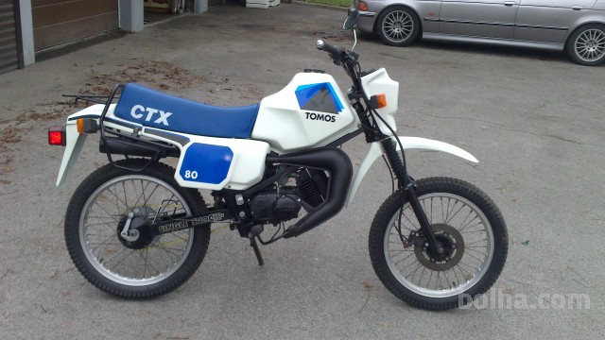
Prednosti dvotaktnih motorjev:
So lažji (nimajo ventilov in odmične gredi)
Zaradi manjše teže so te motorji bolj poskočni
Zelo so enostavni za popravila

Slide 5
Slabosti dvotaktnih motorjev:
Imajo manjšo življensko dobo, zaradi slabega mazanja
Bencinu rabimo dodajati olje za mazanje, ki kasneje zgori in zelo onesnažuje okolje
V primerjavi z 4-taktnimi motorji so manj varčni z gorivom
Večja je tudi termična in mehanska obremenitev dvotaktnega motorja zaradi dvojnega števila delovnih taktov.

Slide 6
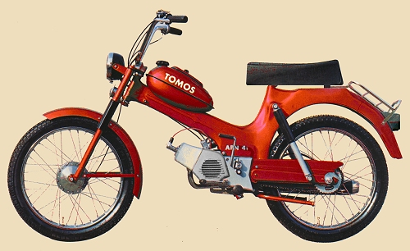
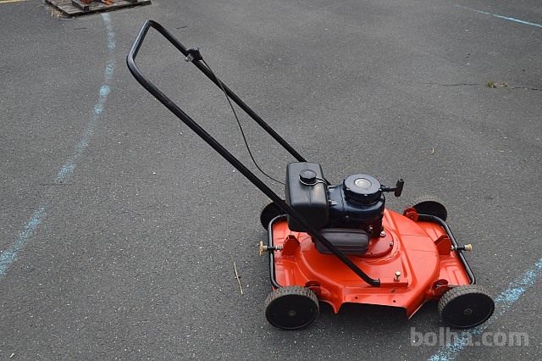
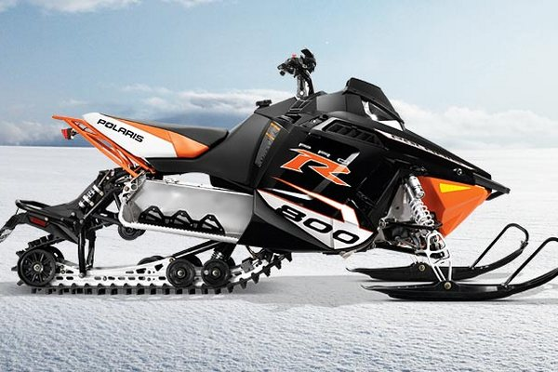
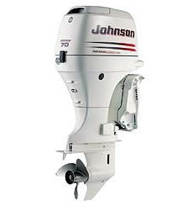
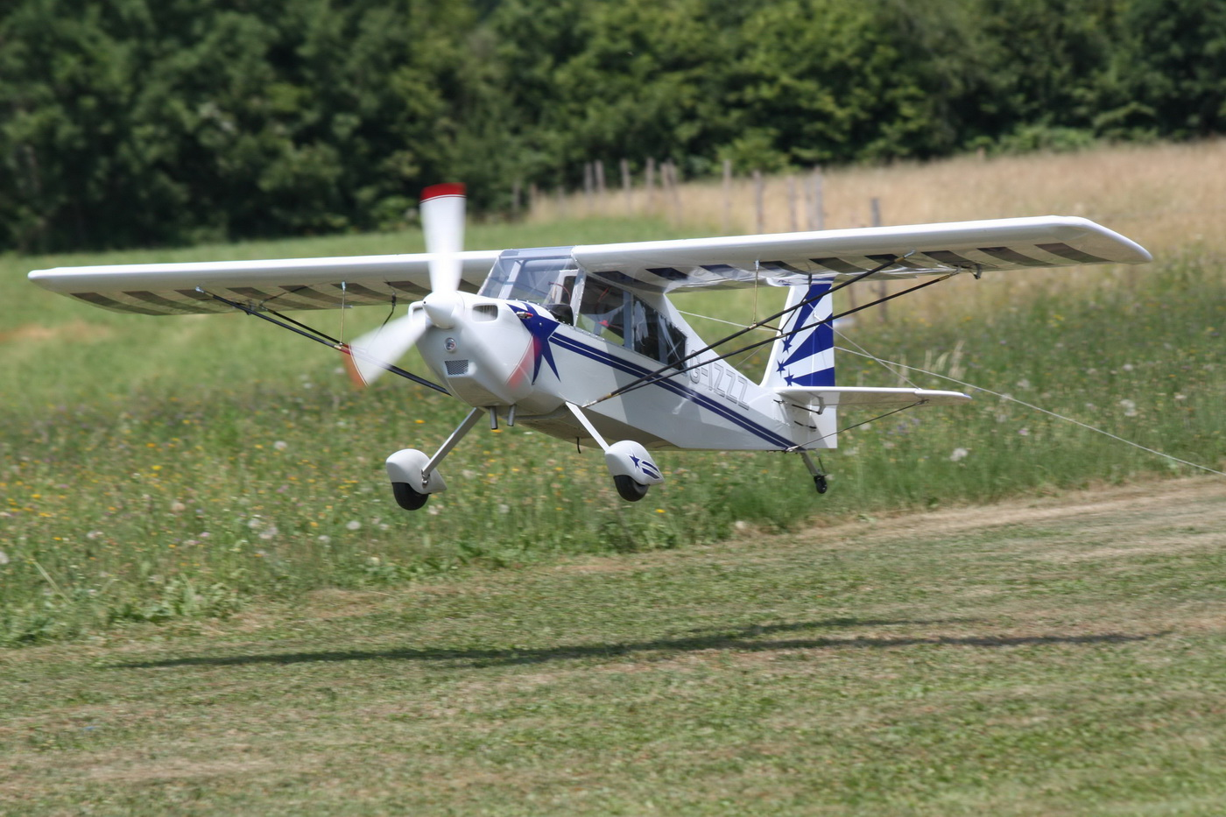
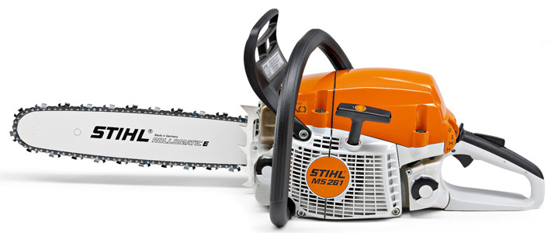
Uporaba dvotaktnih motorjev:
Kosilnice
Motorne žage
Snežne/vodne sani
Agregati
Izvenkrmni motorji
Modelčki letal
Mopedi
Skuterji

Slide 7
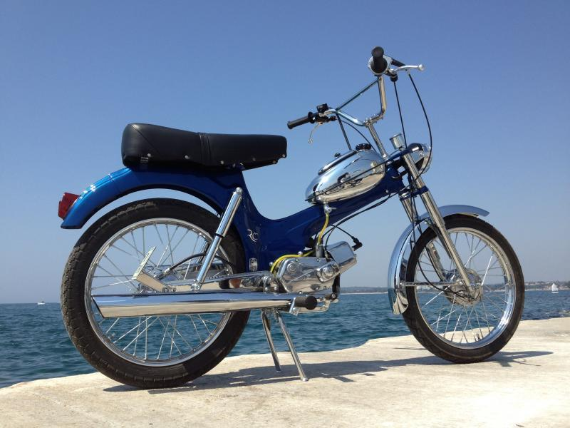
Predelave-zakaj?
Zaradi enostavne zasnove dvotakntih motorjev je velikokrat prišlo do predelav le teh.
Želja po unikatnem ali lešem izgledu.
Želja po večji moči motorja in pospeških.
Dokazovanje zmožnosti lastnega motorja.
Najbolj pogoste predelave:
Znižanje glave motorja dobimo večjo kompresijo
Povečanje prostornine večja kompresija in večja prostornina valja in več moči
Zamenjava originalnega izpušnega sistema za resonančni sli športni izpuh
Večanje kanalov na valju (hitrejša izmenjava plinov in večja moč motorja)
Večji vplinjač (več goriva = večja eksplozija)

Slide 8
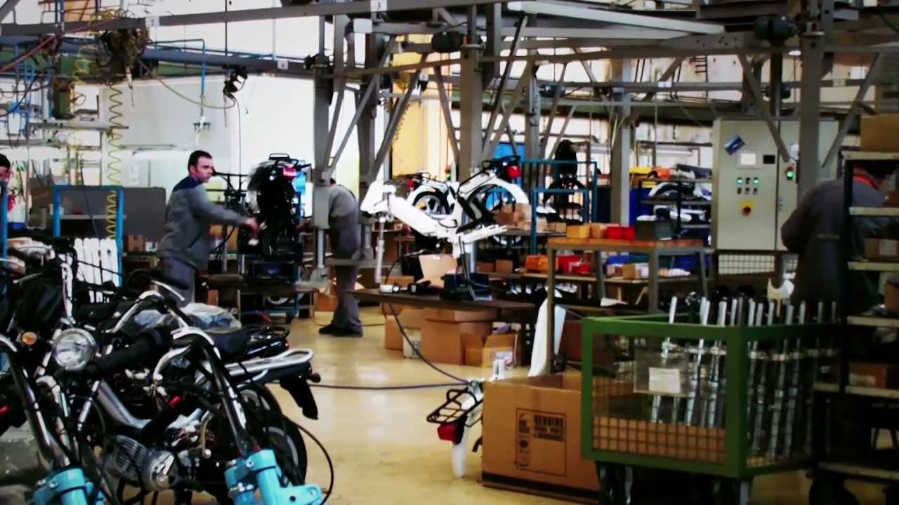
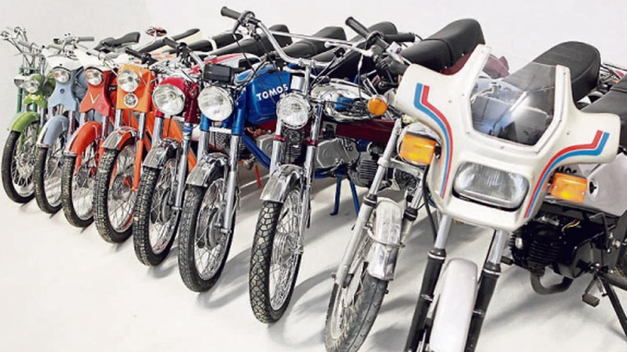
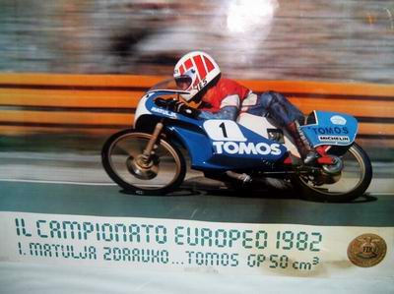
Tomos
Priznan slovenski izdelovalec dvotaktnih mopedov
Edini na trgu, ki je obdržal dvotaktne dvokolesnike v nadaljni proizvodnji.
Bogata zgodovina dirkanja z tomosovimi ˝specijalkami˝
Zanesljivi mopedi in enostavna zasnova.

Slide 9
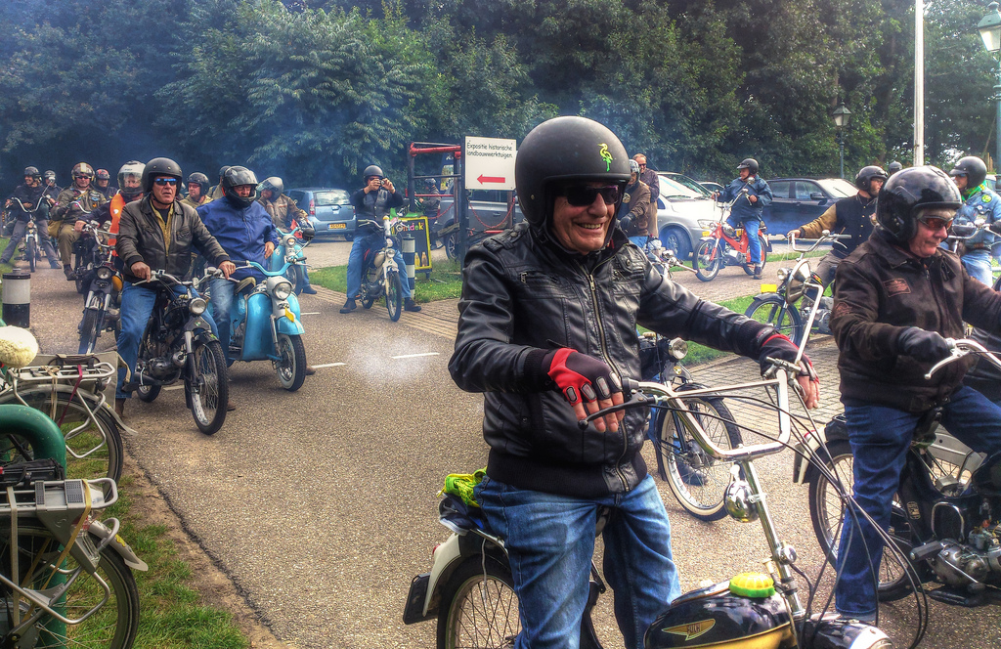
Vpliv dvotaktnega motorja na okolje
Zaradi izgorevanja olja, katerega dodamo bencinu zelo onesnažujejo ozračje. Zaradi tega so morali v industriji narediti korak naprej, dvotaktnim motorjem so v izpuh dodali katalizator in dopolnili izgube pri vžigu in menjavi plinov kolikor je to mogoče.
Zaradi prevelikega onesnaževanja se mopedi, izvenkrmni motorji zamenjujejo za take, katere imajo 4-taktni pogon.
Dvotaknti motorji bojo kmalu v industriji le še zgodovina

Slide 10
Vprašanja:
Zakaj dvotaktni motorji grejo iz proizvodnje in zaradi katerih vzrokov?
Glavne lastnosti dvotaktnih motorjev zaradi katerih so še vedno zaženjeni?
Naštej glavne dele dvotaktnega motorja?

Slide 11
Hvala za pozornost ☺

